Slide 1
初回授業オリエンテーション
理科（生物）
大野 智久

Slide 2
自己紹介
部活顧問：吹奏楽部（主顧問）
生物部、ソフトテニス部
分掌：生徒部（生徒会、国高祭）
学生時代：吹奏楽部、ＴＤＲ
趣味：音楽鑑賞（クラシック、ジャズ、Mr.Children）
読書（いい本たくさんあります！貸し出ししてます！）

Slide 3
この授業は、 「教える」より「学ぶ」 ことを大切にしています まずは「学ぶ」ための 準備をしましょう

Slide 4
この授業では 「教師による講義」 より 「皆さんの自学自習」 の時間が長くなります。 なぜでしょうか？？

Slide 5
テーマ①
「わかる」とはどういうことか
テーマ②
自分の目で見て、自分の頭で考える
テーマ③
社会で求められる力とは
テーマ④
学校はどんな「場」か
テーマ⑤
「生物基礎」で伝えたいこと

Slide 6
テーマ① 「わかる」とはどういうことか

Slide 7
理解の４段階
①わからないことがわからない
②わからないことがわかる
③わかった気になる
④本当にわかる
大きな
転換
大きな
転換

Slide 8
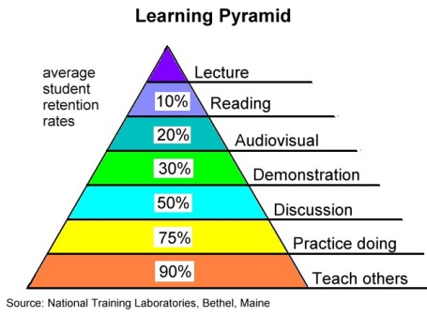
ラーニングピラミッド
実証的な研究成果
ではないことに注意
講義
読書
視聴覚
演じ
対話
体験
他人に教える

Slide 9
「わかる」ために必要なこと
「わからないこと」はまず自分で考えてみる。
それでもわからなければ、人に助けを求める（「教えて」と言える能力）。
自分が「わかった」と思ったことは、積極的に人に教える。

Slide 10
練習問題
体細胞分裂とは何か？
植物では体細胞分裂はどこで起こっているか？
減数分裂は体細胞分裂とは何が違うのか？

Slide 11
「創造性」とは何か？ 「創造性」は必要か？ どうすれば、「創造性」を 身に付けることができるか？

Slide 12
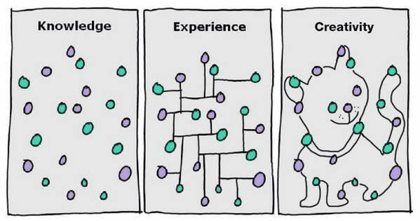
創造性とは
知識と経験と創造性の違いについて
https://twitter.com/Stakesh/status/432505262021160961/photo/1
Creativity is just connecting things.
クリエイティビティとは、何かと何かをつなぐことにすぎない（スティーブ・ジョブズ）

Slide 13
練習問題
動物では細胞分裂はいつ、どこで起こっているか？
この「問い」を考えるために必要な「知識」は何か？

Slide 14
テーマ② 自分の目で見て、自分の頭で考える

Slide 15
クリティカルシンキングとは
自分の目で見て、自分の頭で考える
自分の目で見る
＝鵜呑みにしない「つっこみ力」
自分の頭で考える
＝納得解へのプロセス

Slide 16
練習問題
無性生殖では、親の体の一部が分かれてそれがそのまま子になるので、子は親とまったく同じ性質が現れる。
（啓林館「未来へひろがるサイエンス」より）
これ、本当？？

Slide 17
練習問題
無性生殖では、親の体の一部が分かれてそれがそのまま子になるので、子は親とまったく同じ性質が現れる。
（啓林館「未来へひろがるサイエンス」より）
遺伝子はいっぱんに、変化せず伝わる。しかし、遺伝子は不変なものではなく、まれに変化し形質が変化することがある。
（啓林館「未来へひろがるサイエンス」より）

Slide 18
練習問題
遺伝子検査は、遺伝子の持つ情報を解析することで、生まれ持った病気のなりやすさや体質などを知ることができる検査です。「DNA検査」と呼ぶこともあります。
病気は、遺伝子と生活習慣の双方の影響で、発症の有無やその程度が決まると言われています。病気を未然に防ぐためには、検査で自分の「遺伝子型」を知って、遺伝的にかかりやすい病気の傾向を学び、病気にかからないために生活習慣の改善を行うことが重要であると言えます。
（MY CODEウェブサイトより）

Slide 19
練習問題
シークエンサーやスーパーコンピューターの進歩による検査時間の短縮や低価格化は、遺伝子検査そのものが進歩したような印象を与える。しかし、ある特徴を見るために適切な遺伝子が存在しない場合、また、遺伝要因が疾患発症要因のどのくらいを占めるのか、そのSNPがどう疾患や体質と関連しているかがブラックボックスである以上、分かることが増えても「占いの域」を完全に脱するのは難しい。
遺伝子検査ビジネスは「疫学」か「易学」か
（2014年12月15日 WEDGE REPORTより）

Slide 20
練習問題
診断ではありません
会社によって答えはバラバラです
研究が進めば、確率は変わります
東京大学医科学研究所「公共政策研究分野」
「遺伝子検査サービスを購入しようか迷っている人のためのチェックリスト10か条」より

Slide 21
よりよい意思決定・行動選択のために
知識・概念の獲得
（受動的・能動的）
選択可能性
（能力・法）
科学的思考
科学的スキル
クリティカル思考
自分の目で見て
自分の頭で考える
価値観
多様性・相対化
多眼的思考
メタ思考
意思決定
行動選択

Slide 22
テーマ③ 社会人で求められる力とは

Slide 23
社会人基礎力①

Slide 24
社会人基礎力②

Slide 25
社会人基礎力③

Slide 26
どこでこのような力が 身に付きますか？ 「授業」「部活」「行事」に 役割の違いはありますか？ 違いがあるとしたら それはなぜですか？

Slide 27
問題発見力と問題解決力
P
Plan
A
Action
D
Do
C
Check

Slide 28
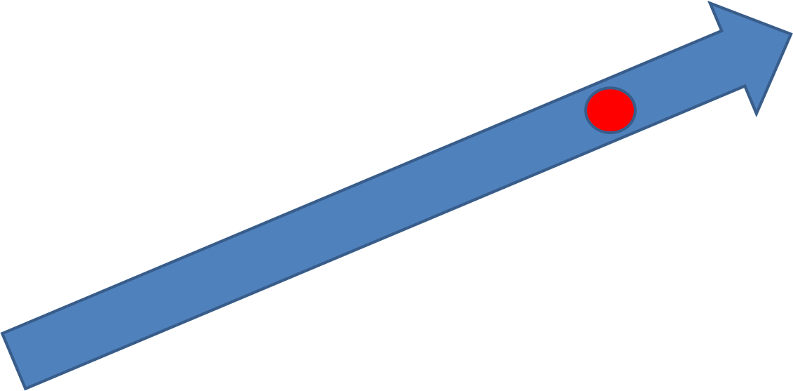
ビジョンとゴール
【ビジョン】
向かうべき
「方向性」を示す
【ゴール】
目指すべき到達点。
ビジョンの示す方向にある

Slide 29
練習問題
部活動を行うのは何のため？
全国大会を目指すのは何のため？
「金メダル」を目指すのは何のため？
「いい大学」「いい会社」を目指すのは何のため？

Slide 30
テーマ④ 学校はどんな「場」か

Slide 31
皆さんは何をしに 「国立高校」に入学しましたか？ 「学校」という場には どんな価値がありますか？

Slide 32
「学校」「授業」の価値
ネットで知識を獲得できる時代
「知」は開かれ、一部の人間が独占する時代は終わった
では、学校の意味は？？
大野の考えていること
「集団で、同じ時間と空間を共有する」
＝学校、授業で得られる最大の価値
※「大学の価値」は何か？

Slide 33
多様性と共生
「ふつう」はどこにもない
※「ふつう」は「異質」を排除する
「正しさ」はどこにもない
※「正しさ」は「正しくないもの」を排除する
「みんなちがって、みんないい」
＝皆が皆を面白がれる集団

Slide 34
テーマ⑤ 「生物基礎」で伝えたいこと

Slide 35
生き物ってすごい！
Study nature, not books
（ルイ・アガシー）
The Sense of Wonder
（レイチェル・カーソン）
「自分の目で見て自分の頭で考える」ことと
「自分の心で感じる」ことを大切に

Slide 36
テーマ①
「わかる」とはどういうことか
テーマ②
自分の目で見て、自分の頭で考える
テーマ③
社会で求められる力とは
テーマ④
学校はどんな「場」か
テーマ⑤
「生物基礎」で伝えたいこと

Slide 37
まとめ：授業で挑戦してほしいこと
人に聞く、人に説明する
自分の目で見て、自分の頭で考える
目的意識を持ってPDCAサイクルを回す
皆が皆の面白さを知り、生かす

Slide 38
この授業では 「教師による講義」 より 「皆さんの自学自習」 の時間が長くなります。 理由はわかってもらえたでしょうか？

Slide 39
最後に：50cm革命を！
面白いことをしよう！
50cm革命を起こそう！
身近なところで、自分の頭で考えて、よりよい「変化」を生み出す！
チェンジメーカーになろう！
そのために、「外」の世界に出ていこう！
面白い人と会って、面白い体験をして、世界を広げよう！

